Slide 1
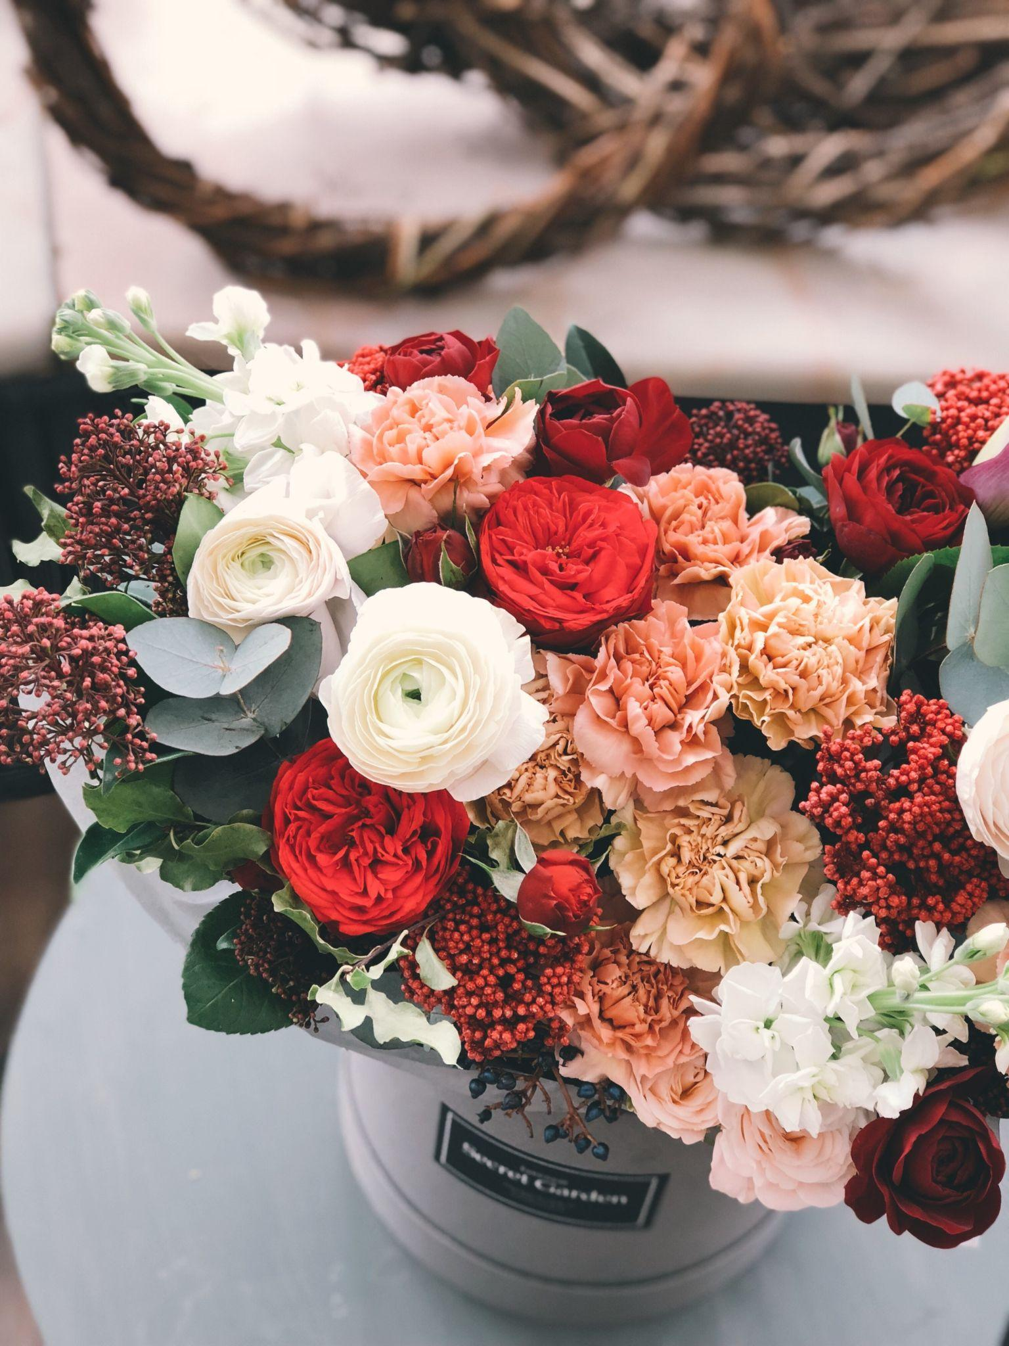
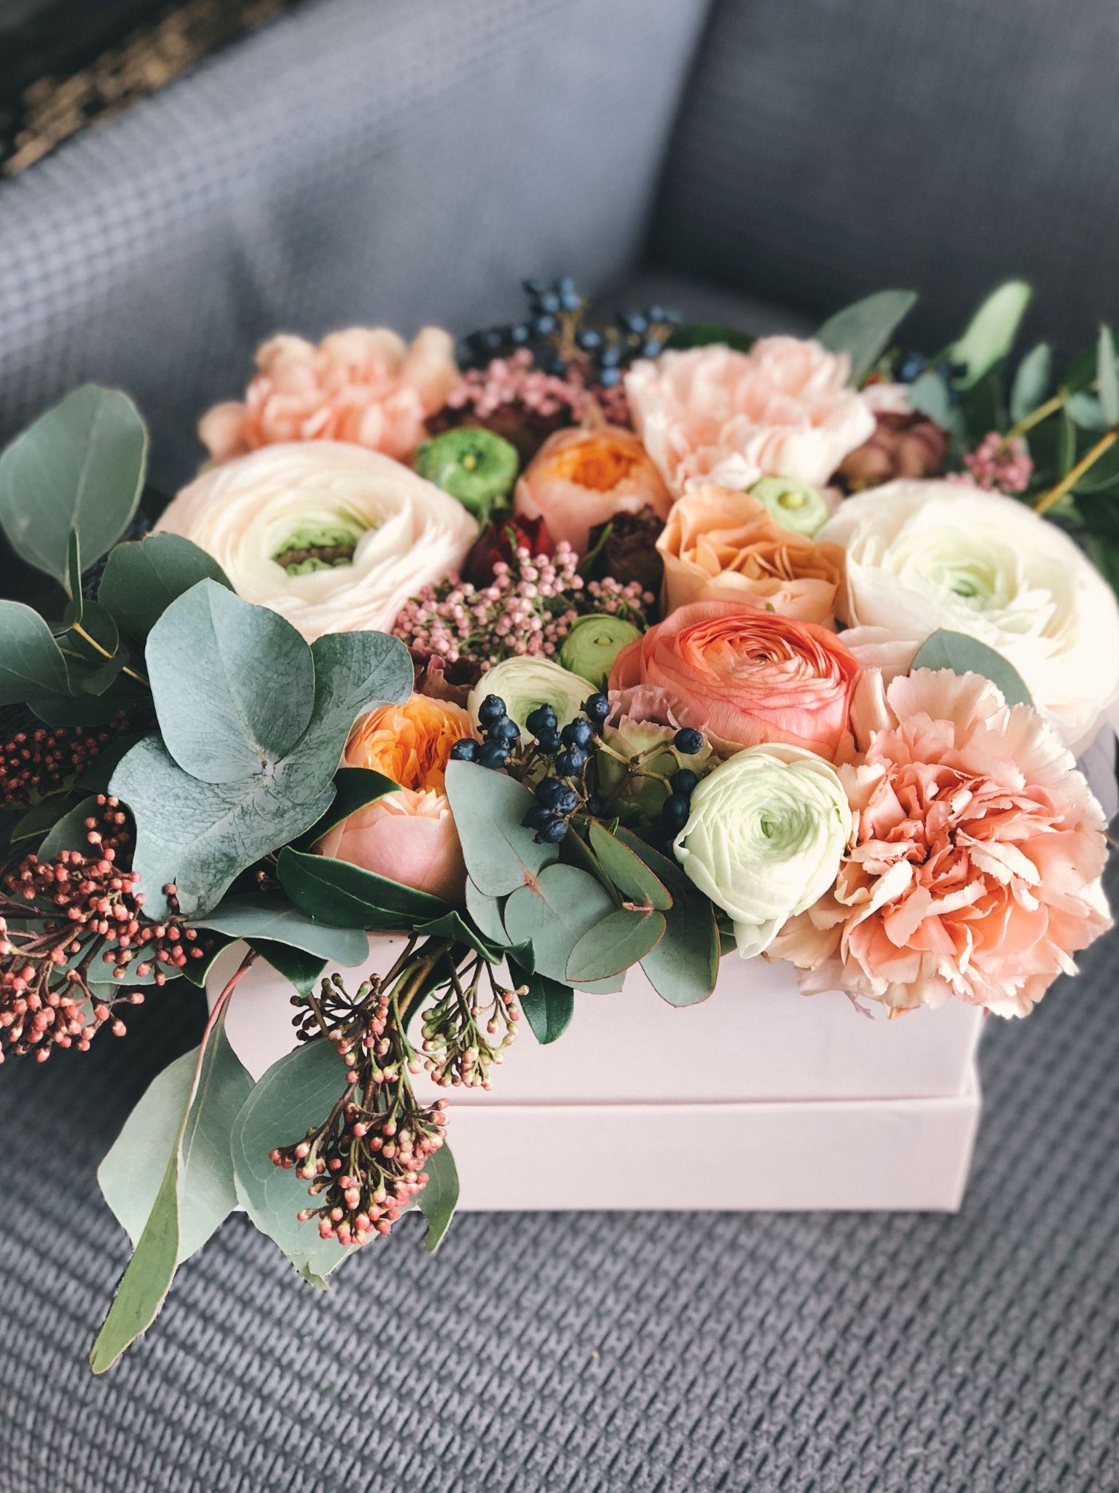
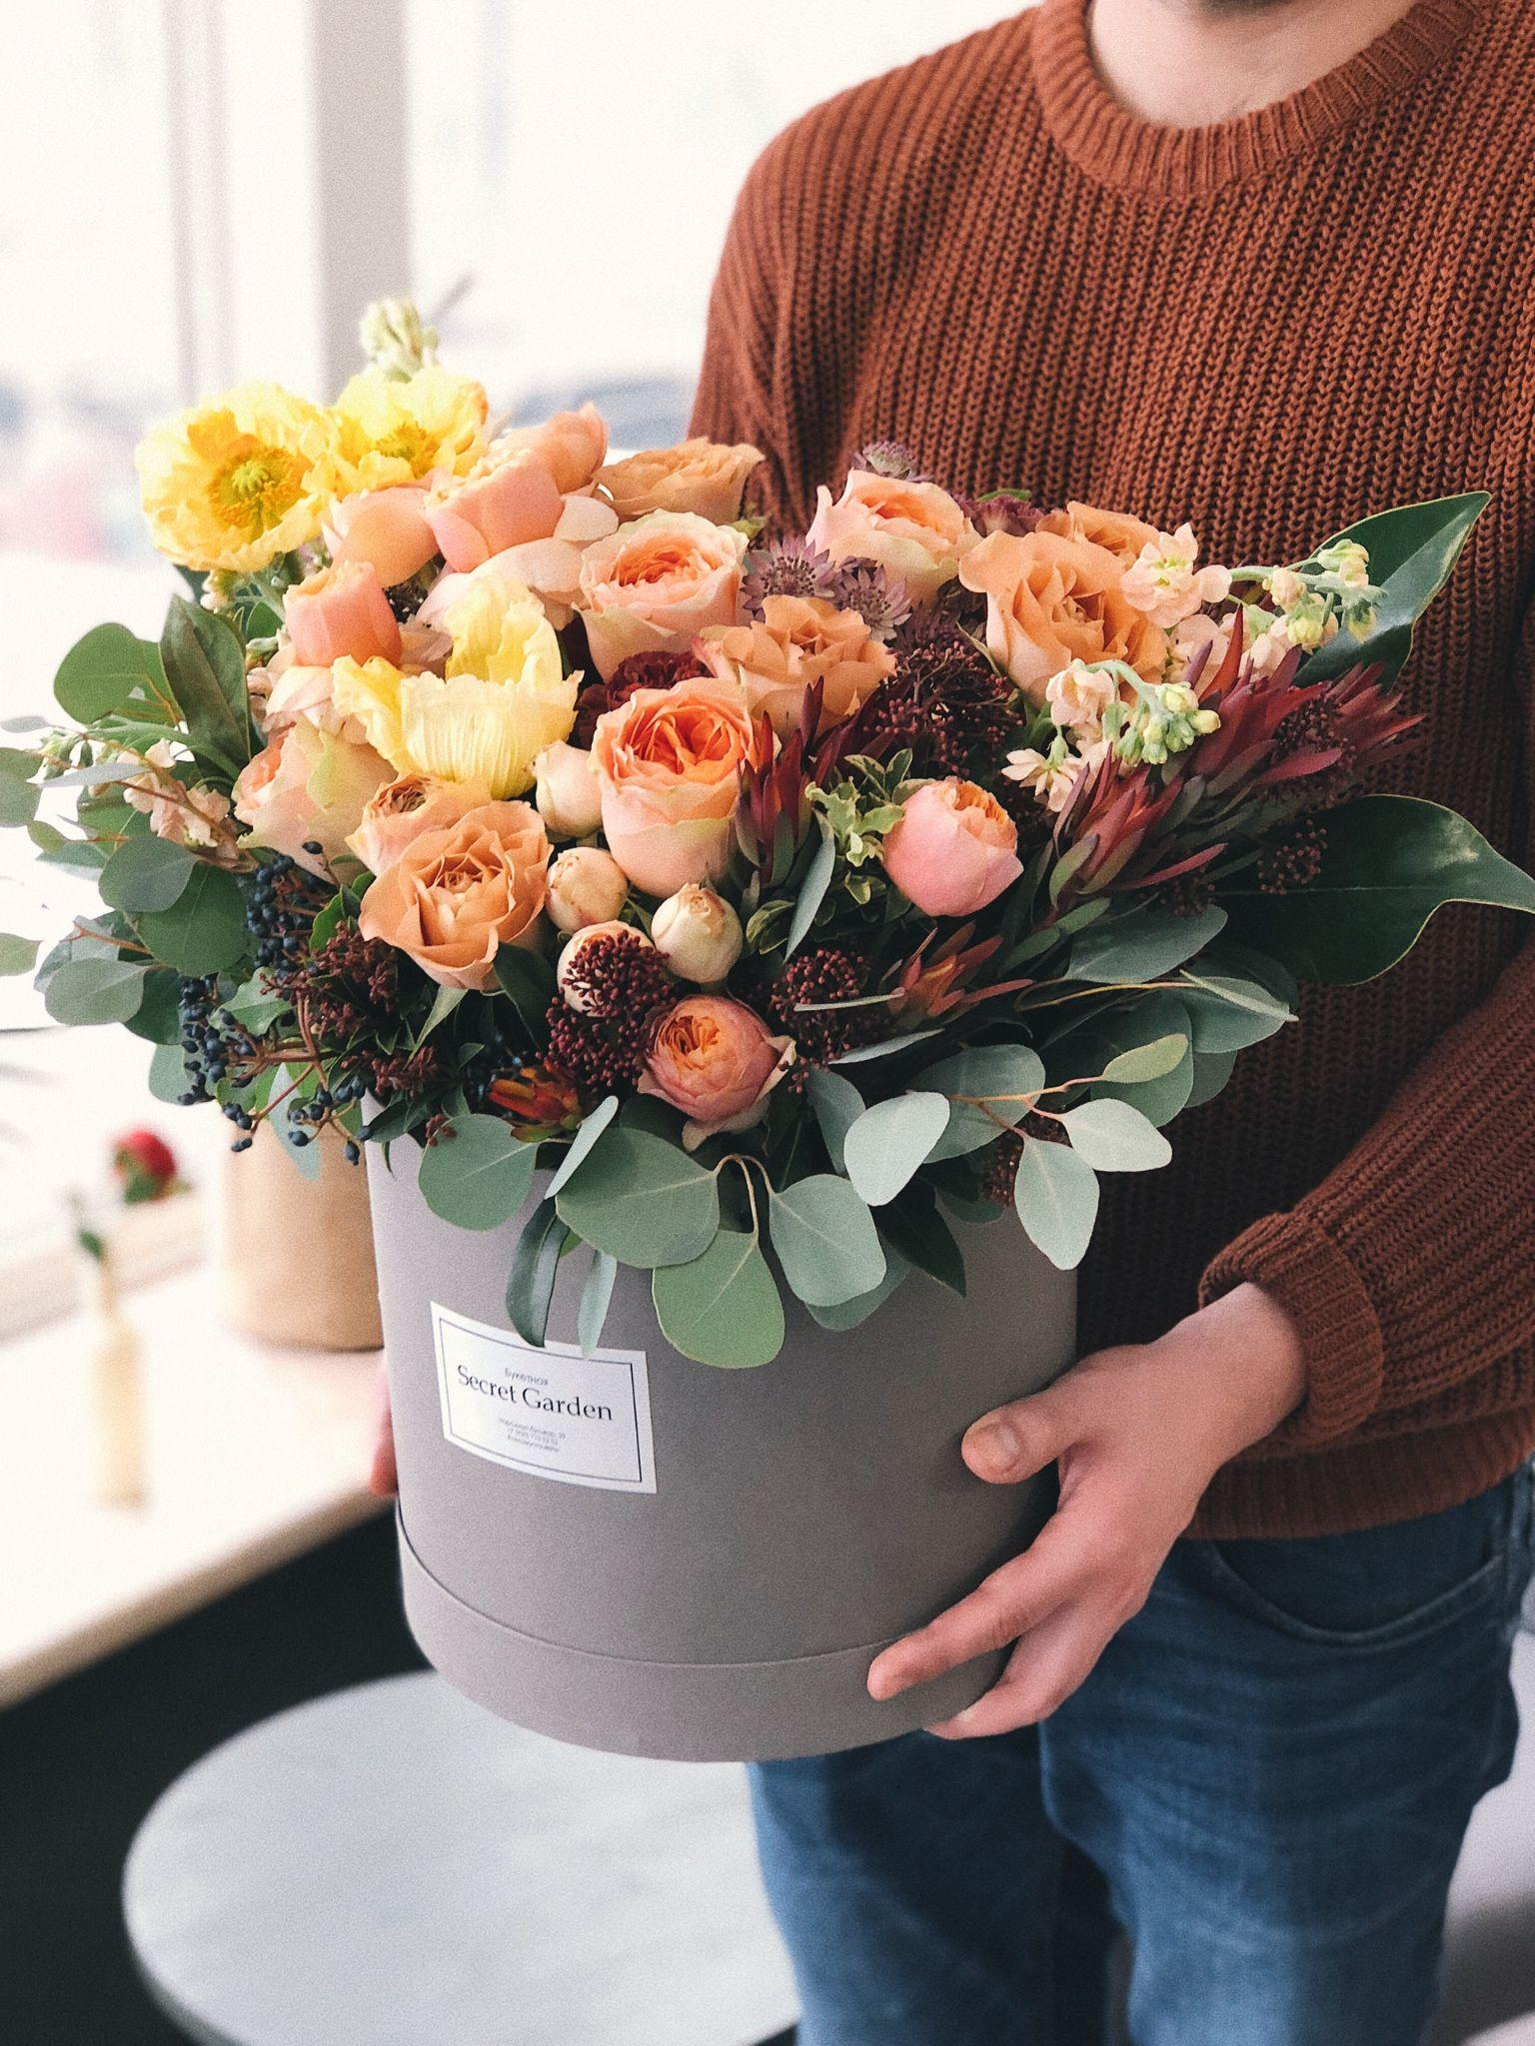
TERRY & JERRY
Order and Deliver Flowers
Consectetuer adipiscing elit, sed diam nonummy nibh euismod tincidunt ut laoreet dolore magna aliquam erat volutpat.
SHOP NOW
New designer bouquets
Nullam a purus vitae dolor interdum ultrices vitae ac leo. Nam non sem risus. Quisque et malesuada ligula, vel convallis eros. Sed eu urna quam. Sed mi leo, consequat porttitor viverra in, efficitur sed mauris.
Laoreet Leo
Mauris Dictum
Eleifend Risus
READ MORE
READ MORE
READ MORE

Slide 2
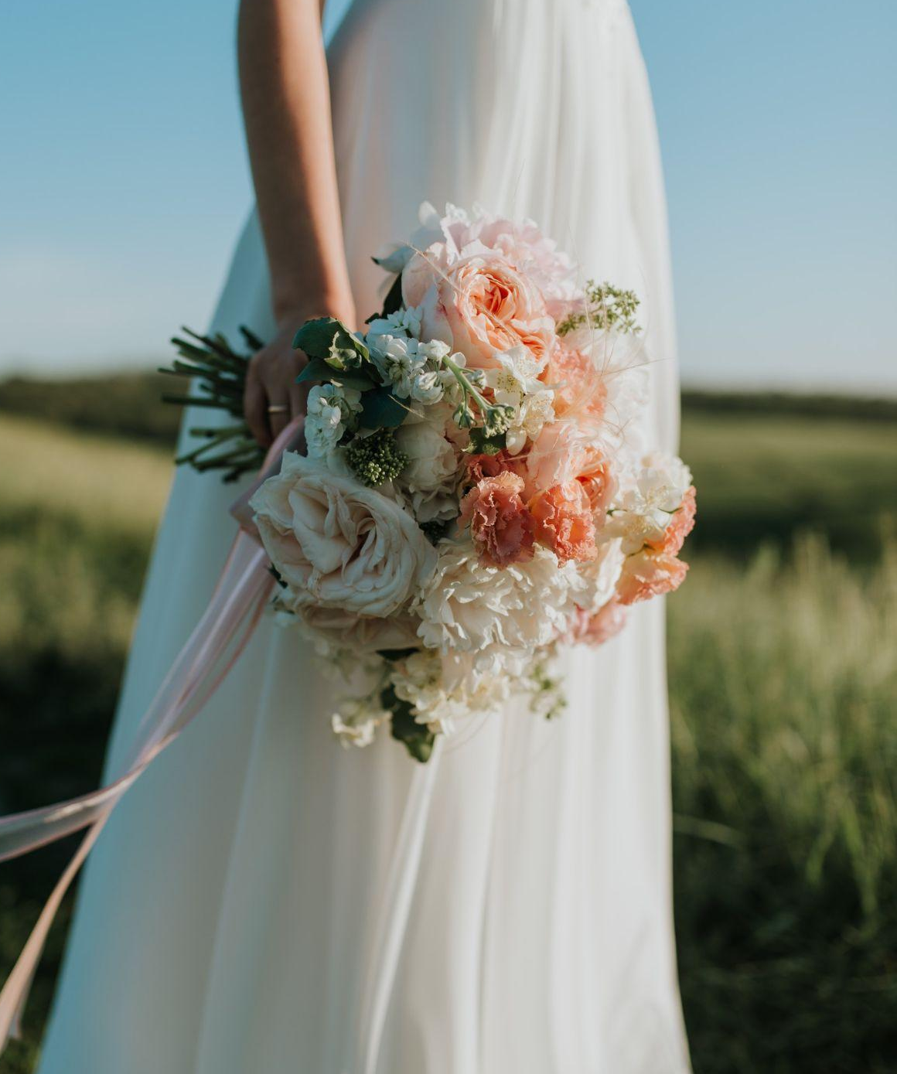
Bouquets for
Festive Events
Nullam a purus vitae dolor interdum ultrices vitae ac leo. Nam non sem risus. Quisque et malesuada ligula, vel convallis eros. Sed eu urna quam. Sed mi leo, consequat porttitor viverra in, efficitur sed mauris. Fusce ut leo ornare, blandit enim quis, interdum massa.
SHOP NOW
Customer
Reviews
Aenean egestas sapien at quam auctor, quis feugiat turpis porttitor. Maecenas et varius neque. Duis consequat gravida mattis. Maecenas eu condimentum massa, tristique consequat leo. Etiam condimentum turpis purus.
READ MORE
TERRY & JERRY
Aenean egestas sapien at quam auctor, quis feugiat turpis porttitor. Maecenas et varius neque. Duis consequat gravida mattis.
Email newsletter
Follow us on social media
Example.com
May 2032
123-456-7890

